Slide 1
블록암호 운용모드
유튜브 주소 : https://youtu.be/hfMFD_hEsSU

Slide 2
운용모드 개요
ECB, CBC 모드
OFB, CFB, CTR 모드

Slide 3
블록암호 운용모드
블록 암호를 블록 단위로 암,복호화되는 과정을 운용하는 절차
평문의 암,복호화를 어떻게 반복하느냐에 따라 보안성이 달라짐
암호화와 인증을 목적으로 정의
공개키 암호에도 적용 가능하나 일반적이진 않음
NIST에서는 5가지 운용 모드를 정의함
ECB모드 - Electronic Code Blok mode (전자 부호표 모드)
CBC모드 - Cipher Block Chaining mode (암호 블록 연쇄 모드)
CFB모드 - Cipher-FeedBack mode (암호 피드백 모드)
OFB모드 - Output-FeedBack mode (출력 피드백 모드)
CTR모드 - CounTer mode (카운터 모드)

Slide 4
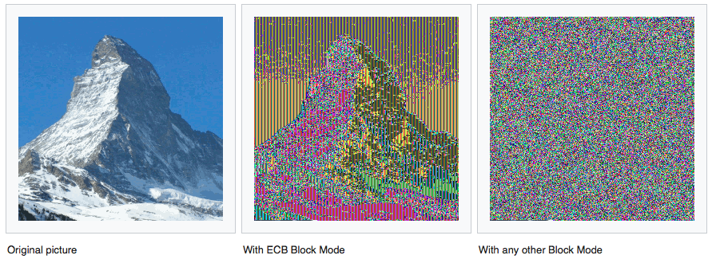
ECB 모드
가장 간단하며 기밀성이 낮은 모드
평문 블록을 암호화한 것이 그대로 암호문 블록이 됨
평문 블록과 암호 블록이 1:1 관계를 가짐

Slide 5
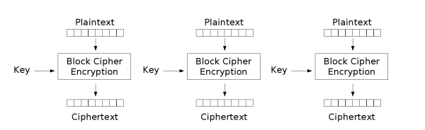
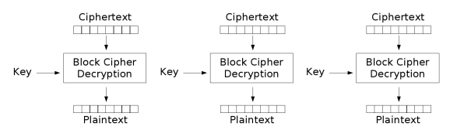
ECB 모드
각 블록마다 대응되는 암호문 블록으로 암호화 됨
평문과 암호문 블록이 1:1 대응
각 블록은 독립적으로 처리됨
에러가 발생해도 다른 블록에는 영향 안줌
모든 블록이 같은 암호화 키를 사용
한 개의 블록이 해독되면 나머지 블록도 해독됨
패딩 사용
ECB 암호화
ECB 복호화

Slide 6
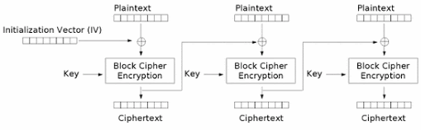
CBC 모드
각 평문 블록이 이전 암호문 블록과 XOR
첫 블록을 암호화 할 땐 초기 벡터 필요
초기 벡터는 nonce여야 함
초기 벡터가 비밀값일 필요 X
CBC 방식은 확률적
새로운 초기 벡터를 적용할 때 마다 완전히 다른 암호문 블록들이 생성
평문과 암호문이 1:1 대응 관계가 아님 -> ECB 모드의 단점 없음
운용모드 중 보안성이 가장 높은 방식으로 가장 많이 사용
CBC 암호화

Slide 7
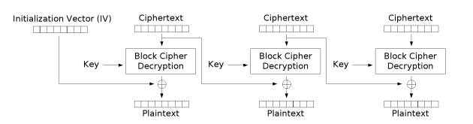
CBC 모드
CBC 모드 복호화
암호화 시 에러가 발생해 비트 누락 시 한 비트씩 앞으로 밀림
이후 블록은 어긋나서 복호화 불가
CBC 복호화

Slide 8
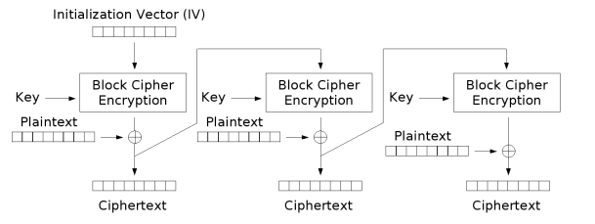
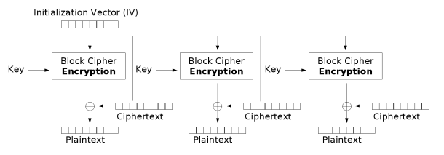
CFB 모드
CBC의 변형된 방식
블록암호를 스트림 암호로 변환
어떠한 값과 평문을 XOR한 결과값이 암호문이 됨
스트림 암호의 형태를 지님
키 스트림이 암호문에 의존하는 비동기식 스트림 암호
문자가 암호화 되는 즉시 전송 가능
블록 암호의 복호화 과정 없이 평문 복호화 가능
CFB 암호화
CFB 복호화

Slide 9
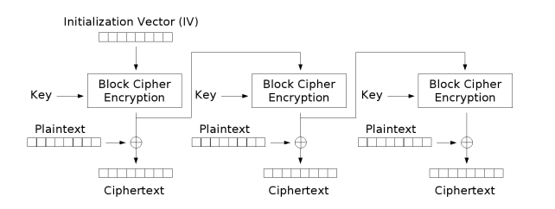
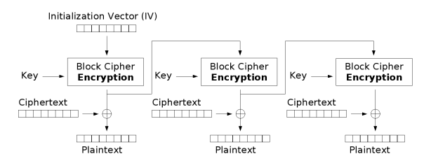
OFB 모드
블록 암호를 스트림 암호로 변환
Output FeedBack mode
암호 알고리즘의 Output값을 다음 암호 알고리즘에 사용
CFB와 차이점 지님
CFB는 초기벡터와 XOR한 암호문을 다음 암호 알고리즘에 사용
ECB, CBC, CFB 모드를 개선한 운용 모드
OFB 암호화
OFB 복호화

Slide 10
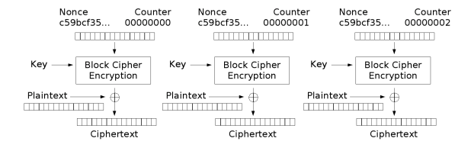
CTR 모드
스트림 암호의 구조를 가짐
암호화 시 마다 Nonce를 구함
암호화 할 때 마다 1씩 증가하는 counter를 Nonce와 결합해 사용
이전 블록의 어떠한 값도 다음 블록에 영향을 주지 않음
오류 전파가 없음
원하는 부분만 복호화 할 수 있음
CTR모드 암호화

